Slide 1


DOMINGO, DÍA DEL SEÑOR
¡BIENVENIDOS!
COMUNIDAD PARROQUIAL CRISTO REDENTOR –VALLADOLID
ORIENTADA A NIÑOS, PREADOLESCENTES Y FAMILIAS

Slide 2
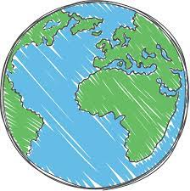

CONMIGO PUEDES CONTAR
Somos ciudadanos de un mundo
que necesita el vuelo de una paloma,
que necesita corazones abiertos,
y están sedientos de un agua nueva.
Por eso estamos aquí; (laralara)
conmigo puedes contar.(laralara)
Y dejaré mi equipaje a un lado
para tener bien abiertas las manos
y el corazón lleno de sol.
1/2

Slide 3
Somos ciudadanos de un mundo
que fue creado como casa de todos,
como el hogar de una gran familia,
donde todos vivamos en paz.
Por eso estamos aquí; (laralara)
conmigo puedes contar.(laralara)
Y dejaré mi equipaje a un lado
para tener bien abiertas las manos
y el corazón lleno de sol.
2/2

Slide 4

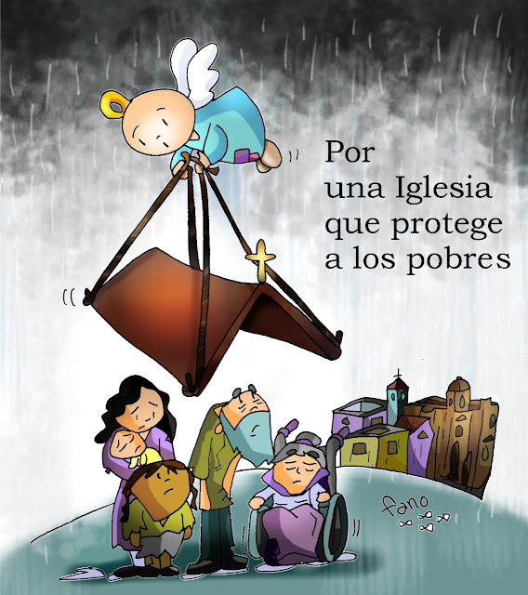
XXXIII TIEMPO ORDINARIO
JORNADA MUNDIAL DE LOS POBRES

Slide 5
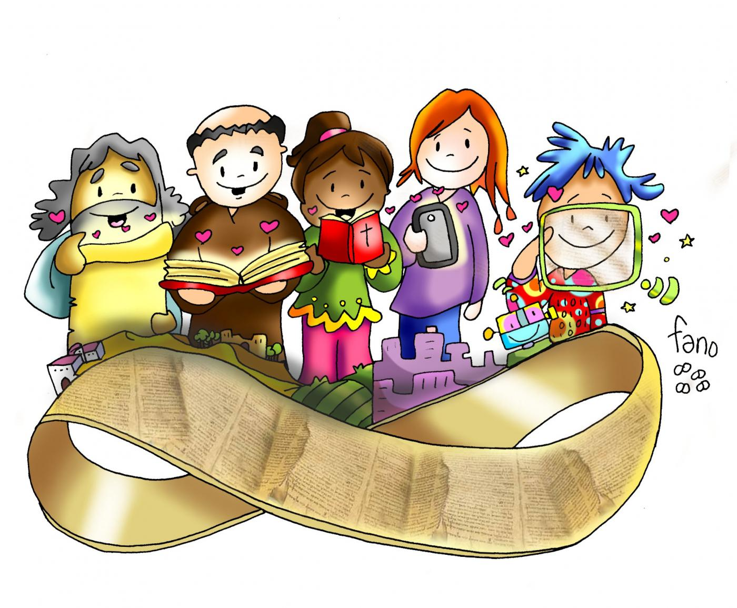
HIMNO DE GLORIA
Tú que quitas el pecado del mundo,
ten piedad de nosotros,
Tú que quitas el pecado del mundo, atiende a nuestra súplica,
Tú que estás sentado a la derecha del Padre,
ten piedad de nosotros.
Porque sólo Tú eres santo,
sólo Tú, Señor,
sólo Tú Altísimo Jesucristo,
con el Espíritu Santo
en la gloria de Dios Padre.
Amén.
Gloria a Dios en el cielo
y en la tierra paz a los hombres
que ama el Señor.
Por tu inmensa Gloria te alabamos,
te bendecimos, te adoramos,
te glorificamos, te damos gracias.
Señor, Dios, Rey celestial,
Dios Padre Todopoderoso,
Señor, Hijo único, Jesucristo,
Señor Dios, Cordero de Dios, Hijo del Padre.

Slide 6

LITURGIA DE LA PALABRA
PRIMERA LECTURA: Profecía de Malaquías.
SALMO: El Señor llega para regir los pueblos con rectitud.
SEGUNDA LECTURA:
Segunda carta del apóstol
san Pablo a los Tesalonicenses.

Slide 7


JUNTO A TI, JESÚS
Junto a Ti, Jesús, rezaré,
tu palabra quiero vivir.
Tú me haces sencillo, Señor,
en tus manos me dejaré.
Aleluya, aleluya,
aleluya, a-le-lu-ya (bis)

Slide 8
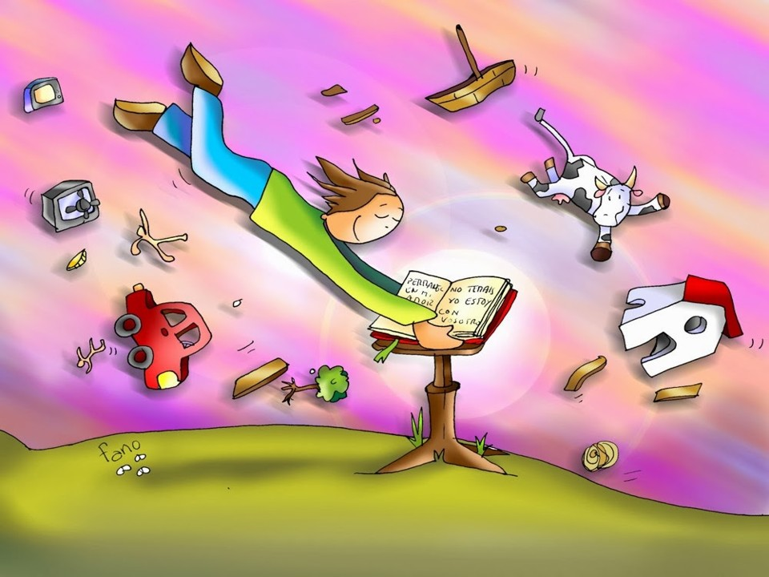
XXXIII TIEMPO ORDINARIO
san Lucas, 21
Con vuestra perseverancia salvaréis vuestras almas.

Slide 9

CREDO de Nicea - Constantinopla
y subió al cielo,
y está sentado a la derecha del Padre;
y de nuevo vendrá con gloria
para juzgar a vivos y muertos,
y su reino no tendrá fin.
Creo en el Espíritu Santo,
Señor y dador de vida,
que procede del Padre y del Hijo,
que con el Padre y el Hijo
recibe una misma adoración y gloria,
y que habló por los profetas.
Creo en la Iglesia,
que es una, santa, católica y apostólica.
Confieso que hay un solo bautismo
para el perdón de los pecados.
Espero la resurrección de los muertos
y la vida del mundo futuro.
Amén.
"Creo en un solo Dios,
Padre todopoderoso,
Creador del cielo y de la tierra,
de todo lo visible y lo invisible.
Creo en un solo Señor, Jesucristo,
Hijo único de Dios,
nacido del Padre antes de todos los siglos:
Dios de Dios, Luz de Luz,
Dios verdadero de Dios verdadero,
engendrado, no creado,
de la misma naturaleza del Padre,
por quien todo fue hecho;
que por nosotros los hombres,
y por nuestra salvación bajó del cielo,
y por obra del Espíritu Santo
se encarnó de María, la Virgen,
y se hizo hombre;
y por nuestra causa fue crucificado
en tiempos de Poncio Pilato;
padeció y fue sepultado,
y resucitó al tercer día, según las Escrituras,

Slide 10


CREDO de los apóstoles
Creo en Dios, Padre Todopoderoso,
Creador del cielo y de la tierra.
Creo en Jesucristo, su único Hijo,
Nuestro Señor, que fue concebido por
obra y gracia del Espíritu Santo,
nació de Santa María Virgen;
Padeció bajo el poder de Poncio Pilato,
fue crucificado, muerto y sepultado,
descendió a los infiernos,
al tercer día resucitó de entre los muertos,
subió a los cielos y está sentado a la
derecha de Dios, Padre todopoderoso.
Desde allí ha de venir a juzgar
a vivos y muertos.
Creo en el Espíritu Santo,
la santa Iglesia católica,
la comunión de los santos,
el perdón de los pecados,
la resurrección de la carne
y la vida eterna.
Amén.

Slide 11


Respondemos:
Te rogamos, óyenos

Slide 12

  TE DOY MI CORAZÓN
Te doy mi corazón,
te doy mi alma,
yo vivo para Ti.
Cada paso que doy
en cada momento
haz tu voluntad en mi.

Slide 13
“Orad, hermanos, para que este sacrificio, mío y vuestro, sea agradable a Dios, Padre todopoderoso “
Todos: “El Señor reciba de tus manos este sacrificio, para alabanza y gloria de su Nombre, para nuestro bien y el de toda su Santa Iglesia”

Slide 14

PLEGARIA EUCARÍSTICA
El Señor esté con vosotros
Y con tu espíritu.
Levantemos el corazón.
Lo tenemos levantado hacia el Señor.
Demos gracias al Señor nuestro Dios.
Es justo y necesario.

Slide 15

SANTO
Santo, Santo, Santo, los cielos te proclaman.
Santo, Santo, Santo, es nuestro Rey Yahvé.
Santo, Santo, Santo, es el que nos redime.
Porque mi Dios es Santo la Tierra llena de su gloria es.
Porque mi Dios es Santo la Tierra llena de su gloria es.
Cielo y tierra pasarán,
mas tus palabras no pasarán. (bis)
No, no, no pasarán,
no, no, no, no, no, no pasarán.
1/2

Slide 16

Bendito el que viene en nombre del Señor.
Da gloria a Jesucristo, el hijo de David.
Hosanna en las alturas a nuestro Salvador.
Bendito el que viene en el nombre del Señor.
Bendito el que viene en el nombre del Señor.
Cielo y tierra pasarán,
mas tus palabras no pasarán. (bis)
No, no, no pasarán,
no, no, no, no, no, no pasarán.
2/2

Slide 17

El pan y el vino se transforman en el Cuerpo y en la Sangre de Jesús.
CONSAGRACIÓN

Slide 18

Éste es el Sacramento de nuestra fe.
Todos: Anunciamos tu muerte, proclamamos tu Resurrección.
¡Ven, Señor Jesús!

Slide 19





Padre Nuestro
que estás en el
Santificado sea tu nombre
Venga a nosotros tu
Hágase tu voluntad
en la como en el
Danos hoy nuestro de cada día
Perdona nuestras ofensas
como también nosotros
perdonamos a los que nos ofenden
No nos dejes caer en la tentación
y líbranos del mal.

Slide 20
… esperamos la venida gloriosa de nuestro
Señor Jesucristo.
Todos: Tuyo es el Reino, tuyo el poder y la gloria, por siempre, Señor.

Slide 21



RITO DE LA PAZ
… La paz del Señor esté siempre con vosotros.
Todos: Y con tu espíritu.
… Daos fraternalmente la paz

Slide 22

PARA EL QUE NUNCA LA DIO
Para el que nunca la dio
para el que siempre soñó
para el que bien la conoce.
Para el que está junto a ti
y quiere hacerte feliz
en un mundo de ilusiones.
1/2

Slide 23
Paz para todos aquellos que no la han dado.
Para todos aquellos que no llegaron.
Para todos aquellos venga la paz.
Paz si eres padre de familia tengas paz.
Si vives enamorado tengas paz.
En el mundo entero reine la paz.
Paz, siempre la paz,
venga la paz, a todos la paz,
siempre la paz.
2/2

Slide 24
Éste es el Cordero de Dios que quita el pecado del mundo. Dichosos los invitados a la mesa del Señor.
Todos:
Señor, no soy digno de que entres en mi casa, pero una palabra tuya bastará para sanarme.

Slide 25
XXXIII TIEMPO ORDINARIO
JORNADA MUNDIAL DE LOS POBRES

Slide 26
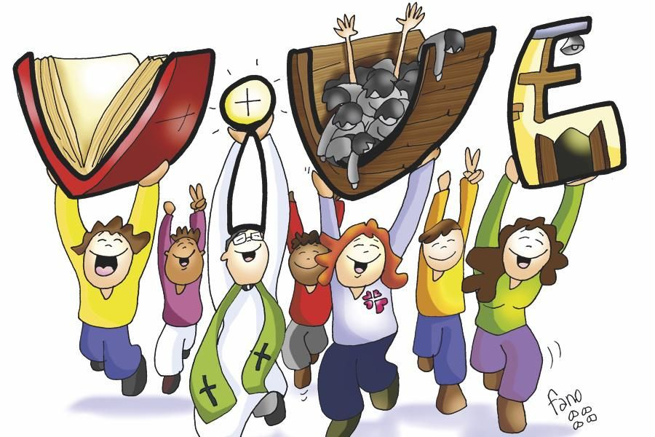
CRISTO NACE CADA DÍA
Habrá tierra que sembrar, habrá mies que recoger,
por muchos años que pasen, no cambiará nuestra fe.
La vida es de los que luchan por su propio yo vencer.
Habrá peces que pescar y manos para faenar,
no importará la tormenta pues Cristo la calmará,
seguiremos en la lucha por un mundo de hermandad.
1/3

Slide 27
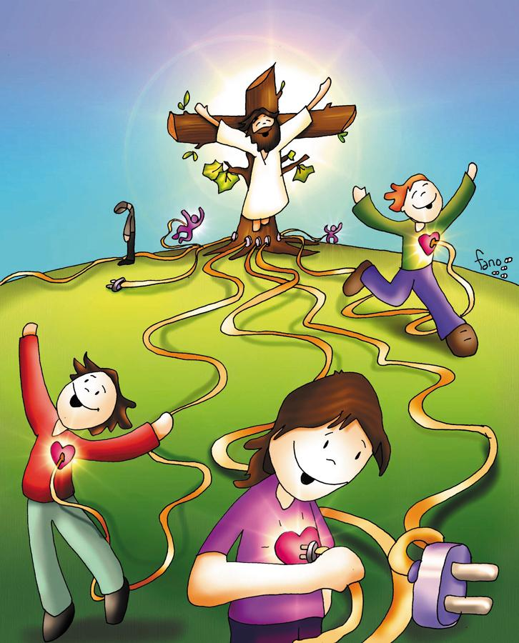

Cristo nace cada día
en la cara del obrero cansado
en el rostro de los niños que ríen jugando
en cada anciano que tenemos al lado.
Cristo nace cada día
y por mucho que queramos matarlo
nacerá día tras día, minuto a minuto
en cada hombre que quiere aceptarlo.
2/3

Slide 28
Hay mucha tierra sembrada, el tiempo traerá su fruto,
ya vendrá quien lo recoja, de momento trabajemos
y si el mundo se acobarda nosotros no callaremos.
Cristo nace cada día
en la cara del obrero cansado
en el rostro de los niños que ríen jugando
en cada anciano que tenemos al lado.
Cristo nace cada día
y por mucho que queramos matarlo
nacerá día tras día, minuto a minuto
en cada hombre que quiere aceptarlo.
3/3

Slide 29


NADA NOS SEPARARÁ
Nada nos separará,
nada nos separará,
nada nos separará
del amor de Dios. (bis)

Slide 30
SOIS LA SAL
Sois la sal,
que puede dar sabor
a la vida.
Sois la luz,
que tiene que alumbrar,
llevar a Dios.

Slide 31

Acción de Gracias
Acción de Gracias

Slide 32
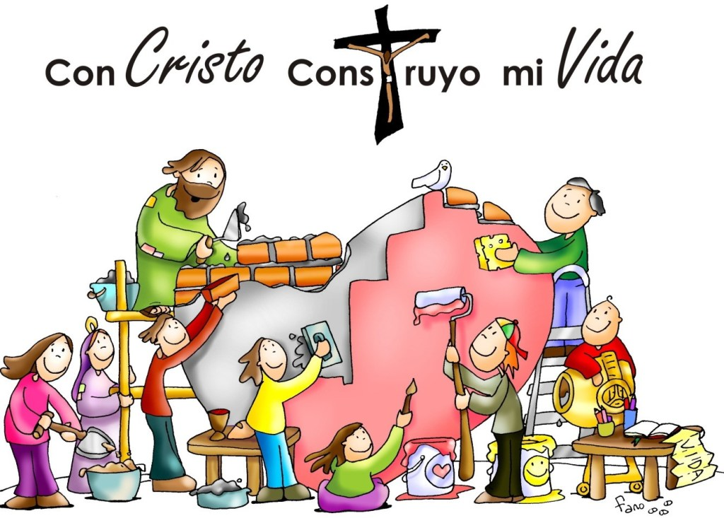
MI DIOS HERMANO
Así dame la mano y no me dejes atrás;
quiero andar contigo todo el camino que tengo que andar.
Y así, siempre mi amigo, siempre contigo podré contar.
Yo prometo serte fiel y hacer de ti mi fe.
1/3

Slide 33
Y una flor en cada esquina a tu lado plantaré,
y una estrella que sonría cuando vaya a amanecer,
y acariciaré la vida como si fuera a terminar,
y allí donde el hombre viva es allí donde estarás.
2/3

Slide 34
Mi dios hermano, mi dios obrero,
mi dios mendigo, mi dios minero,
en las montañas, en las empresas,
en las esquinas, en las acequias.
No un dios de barro, no un dios de feria,
no un dios de templo de oro embriagado.
Mi dios mendigo, mi dios hermano,
han hecho astillas de tu madero.
3/3

Slide 35


¡FELIZ DÍA DEL SEÑOR!
¡COMPÁRTELO CON LOS DEMÁS!

